Slide 1
Estrategias de Investigación Cuantitativa
Confiabilidad y validez

Slide 2
Definiciones y relevancia
Confiabilidad:
Medir en forma precisa, con el mínimo de errores de medida aleatorios.
Ante situaciones contextuales similares, obtener la misma medida.
Validez:
Medir lo que realmente se quiere medir.
Que la puntuación obtenida en una medición, refleje en forma relevante el constructo o variable latente que la pregunta quiere medir.
No medir otros constructos, sino el buscado.
Que la interpretación y toma de decisiones a partir de las medidas tomadas sea la adecuada.

Slide 3
Confiabilidad
Notes:
In

Slide 4
Importancia de la Confiabilidad
Determinar el grado de error de una medida permite saber la calidad del instrumento. Precisión del test.
Permite construir intervalos de confianza donde se puede encontrar el valor verdadero de la variable latente con cierta probabilidad.

Slide 5
Forma tradicional de determinar confiabilidad y error de medida
Medir reiteradamente un mismo objeto.
Calcular el rango de tolerancia de las medidas obtenidas.
En teoría se puede hacer en Ciencias sociales, pero…
No podemos someter a los sujetos a muchas aplicaciones de un test.
Se producen procesos de aprendizaje simplemente por aplicar muchas veces un test.
Los errores son dependientes del número de veces que se aplica el test a los mismos sujetos.
Entre aplicación y aplicación el sujeto puede cambiar en la variable latente medida.

Slide 6
Alternativa 1 (Propuesta por Spearman): Confiabilidad por formas paralelas
Todas las alternativas que veremos fueron creadas en el marco de la Teoría Clásica del Test.
Supuesto: es posible construir “tests paralelos”.
Test paralelos: Dos tests compuestos de diferentes ítems, pero que tienen la misma dificultad, cubren los mismos temas y los ítems que los componen miden igualmente bien el concepto.
Coeficiente de fiabilidad: correlación entre las puntuaciones obtenidas por los sujetos en dos formas paralelas de un test (se conoce como coeficiente de equivalencia).

Slide 7
Problema confiabilidad por formas paralelas
Difícil de aplicar, difícil construir dos tests paralelos.
Otras soluciones prácticas que analizaremos:
Aplicar el mismo test en dos momentos en el tiempo.
Dividir homogéneamente el test en dos subtests más o menos equivalentes.

Slide 8
Alternativa 2: Confiabilidad como estabilidad temporal
Aplicar un mismo test a un grupo en dos momentos en el tiempo.
La correlación entre aplicaciones es índice de fiabilidad. Se llama: “coeficiente de estabilidad”.
Problemas:
Necesita aplicar en dos momentos en el tiempo.
No puede ser anónimo.
Se debe regular muy bien los tiempos de aplicación de los instrumentos:
No mucho tiempo pues puede haber cambio real en variable latente.
No poco tiempo para evitar aprendizaje y sensibilización.
Es decir, se puede aumentar artificialmente la fiabilidad aplicando muy seguido.

Slide 9
Alternativa 3: Confiabilidad como consistencia interna
Aplicar un test una sola vez a un solo grupo.
Dividir un test en dos (o más) partes homogéneas, considerando dificultad, formato y contenido.
La correlación entre la puntuación obtenida en las dos (o más) partes es índice de fiabilidad. Se llama: “coeficiente de consistencia interna”.
Existen varios estadísticos… el más usado: Alfa de Cronbach.

Slide 10

Alpha de cronbach
El Alpha de Cronbach corresponde a un estadístico que evidencia qué tan asociados se encuentran un conjunto de ítems agrupados en una dimensión.
Es decir, mide consistencia interna de una dimensión (pero no dimensionalidad como veremos).
Básicamente el alpha de cronbach es una medida que recoge el promedio de las correlación entre los ítems, y en términos concretos fluctúa entre 0 y 1 (0=nula consistencia / 1=consistencia perfecta)
Notes:
Cronbach’s alpha is a measure of internal consistency, that is, how closely related a set of items are as a group. It is considered to be a measure of scale reliability. A "high" value for alpha does not imply that the measure is unidimensional. If, in addition to measuring internal consistency, you wish to provide evidence that the scale in question is unidimensional, additional analyses can be performed. Exploratory factor analysis is one method of checking dimensionality. Technically speaking, Cronbach’s alpha is not a statistical test – it is a coefficient of reliability (or consistency).
Cronbach’s alpha can be written as a function of the number of test items and the average inter-correlation among the items

Slide 11
Alternativa 3: Confiabilidad como consistencia interna
Ventajas:
Facilidad.
Problemas:
Supone que se está midiendo un constructo unidimensional. Por tanto se debe realizar un análisis de las dimensiones del instrumento antes de aplicarlo.

Slide 12
Como interpretar índice de fiabilidad (Nunnally y Bernstein, 1994)
NO todo vale:
Mínimo para investigación básica exploratoria: 0.7.
Mínimo para investigación básica asociativa: 0.8.
Mínimo para investigación clínica o selección de personal: 0.9.
Efectos de la baja fiabilidad:
Poca precisión en las medidas.
Atenuación en las asociaciones entre variables:
Mucha varianza que no se puede explicar.

Slide 13
Efectos de medir en forma poco fiable: atenuación
Imagine que usted pretende evaluar la relación entre un constructo A y un constructo B.
Suponga que la correlación real entre esos constructos es: 0.6
Eso implica que el 36% de la varianza de una variable se explica por la otra variable (cuadrado de la correlación).
Notes:
A qué se refiere con atenuación.
Me confundí con el 0.6 y 36%

Slide 14
Efectos de medir en forma poco fiable: atenuación
Si usted hiciera una encuesta grande y representativa, y midiera ambos constructos sin error, posiblemente encontraría como resultado una correlación cercana al 0,6 real (más, o menos, el error de muestreo).
No obstante:
Si el constructo A fuera medido con una fiabilidad de 0.7.
Si el constructo B fuera medido con una fiabilidad de 0.7.
La correlación entre ambos constructos en la encuesta sería:
= 0.42 = 17.64% varianza explicada
Notes:
Por qué se menciona el error de muestreo en esta diapositiva.
No conozco esta formula.

Slide 15
Efectos de medir en forma poco fiable: atenuación
En otras palabras…
“La correlación calculada entre dos variables queda siempre disminuida, atenuada, por culpa de los errores de medición, es decir, por su no perfecta fiabilidad…
“…La verdadera relación es la que tendríamos si nuestros instrumentos midieran sin error. Esta correlación corregida por atenuación es la que hubiéramos obtenido si hubiésemos podido suprimir los errores de medición en las dos variables (o al menos en una de las dos; no siempre conocemos la fiabilidad de las dos variables)” (Morales, 2007).
Notes:
Por qué se menciona el error de muestreo en esta diapositiva.
No conozco esta formula.

Slide 16
Validez
Notes:
In

Slide 17
Importancia y evolución del concepto de validez
Si no hay validez, no importa la fiabilidad.
Sin embargo, ha recibido menos atención que la fiabilidad.
Obtener evidencias de validez requiere desarrollar una cuasi investigación sobre el tema.

Slide 18
Importancia y evolución del concepto de validez
Evolución del concepto:
Primero se creyó que existían distintos tipos de validez y que la validez era una propiedad de cada instrumento.
Hoy en día se piensa que existe una sola validez, pero que existen distintas formas de lograr “evidencias de validez”.
No es una propiedad del test, sino de la interpretación de las puntuaciones del test.
No se puede estar nunca completamente seguro de la validez de un test en la medición de variables latentes.
Revisemos 4 tipos de validez.

Slide 19
1. Validez de contenido
Coherencia entre el contenido (tareas, ítems, actividades) de un test y la variable latente que se quiere medir.
La puede evaluar el mismo autor del instrumento, pero eso no es considerado un procedimiento legítimo.
La mejor alternativa es que evalúen jueces expertos en el tema.
Se construye un cuadernillo en que se explica el constructo a medir, sus dimensiones (definiéndolas) y los ítems que las miden.
Se somete el cuadernillo a jueces que deben opinar dimensión por dimensión e ítem por ítem si cada elemento del test esta midiendo bien el contenido.

Slide 20
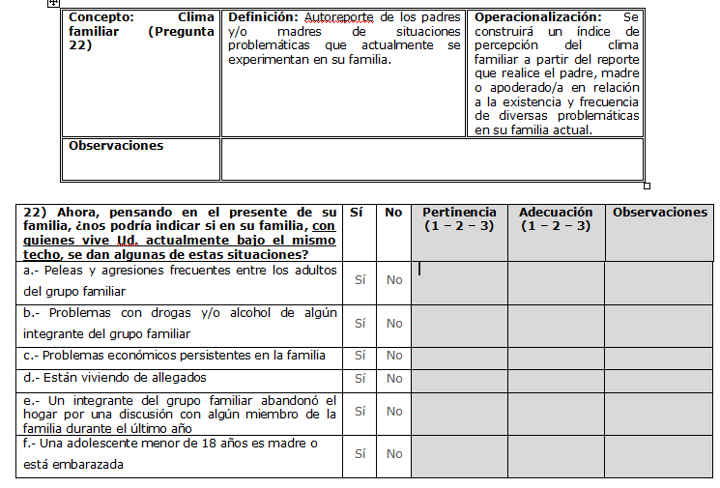
Ejemplo cuadernillo de validación por jueces (fragmento)

Slide 21
2. Evidencias de validez por estructura interna
Grado en que las relaciones entre los ítems de una dimensión se corresponden con el proceso de operacionalización.
En otras palabras: indicadores de dimensiones (factores) del constructo (test) corresponden a los predichos teóricamente.
El marco conceptual puede implicar una única dimensión o varias dimensiones distintas entre sí.
Se puede realizar con Análisis Factorial Exploratorio (AFE) o Análisis Factorial Confirmatorio (AFC).
El primero sirve para explorar la estructura, el segundo para confirmar una estructura predeterminada.
Se pueden combinar ambos procedimientos, siempre que no sea con la misma muestra (se sugiere dividir aleatoriamente la muestra disponible en dos grupos).

Slide 22
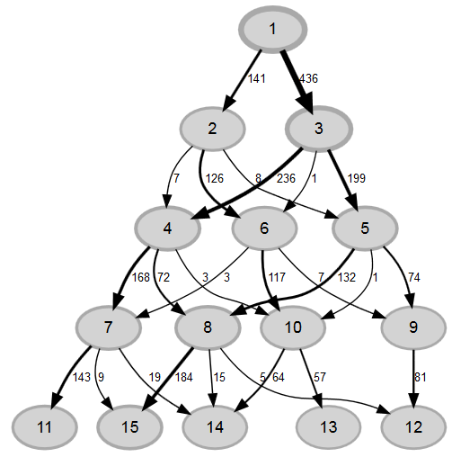
Descripción Análisis Factorial
El análisis factorial corresponde a una técnica estadística para descubrir interrelaciones entre distintas variables, entre las cuales podrían existir dimensiones subyacentes.
El análisis factorial es una herramienta que nos ayuda a reducir la variabilidad de los datos con el fin de encontrar clases latentes en las variables observadas.
Notes:
http://www.r-statistics.com/2013/08/k-means-clustering-from-r-in-action/

Slide 23
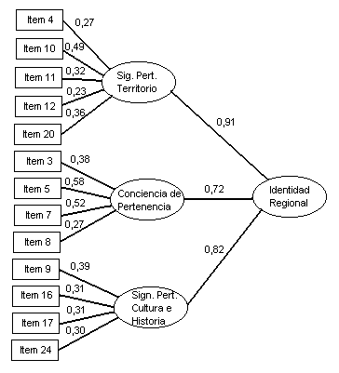
Ejemplo de resultado de un análisis factorial confirmatorio (cargas factoriales)

Slide 24
3. Validez por relación con otras conceptos o variables latentes
Grado en de relación del constructo que se supone estamos midiendo con otras variables relacionadas o no con nuestro constructo.
Método:
Identificar variables u otros tests con los que se supone que nuestro instrumento debe estar correlacionado.
Validación convergente.
Identificar otras variables o tests con los que se supone nuestro instrumento no debe estar correlacionado.
Validación divergente.

Slide 25
Ejemplo de red nomológica (1)
Haber nacido en la región
+
Padres nacieron en la región
Identidad Regional
Actitudes hacia la descentralización
+
+
+
Considerarse de esa región

Slide 26
Interpretación de puntuaciones de correlación con criterio
Por encima de 0,35: Muy válido.
0,21-0,35, probablemente válido.
0,11-0,20, depende de las circunstancias.
Menos de 0,11: no hay evidencias de validez.
Raramente son superiores a 0,40.

Slide 27
4. Validez predictiva
Es la mejor forma de validar un instrumento.
Implica que las puntuaciones obtenidas permiten predecir conductas futuras relacionadas con el constructo medido.
Ejemplo: PSU y rendimiento en primer año de universidad.
http://noticias.universia.cl/vida-universitaria/noticia/2007/05/29/321957/psu-predice-rendimiento-universidad.html
http://ciperchile.cl/2011/12/12/psu-academicos-acusan-que-consolida-la-desigualdad/
http://ciperchile.cl/2013/02/13/psu-la-crisis-que-se-oculto/
http://rinace.net/riee/numeros/vol3-num2/art2.pdf

Slide 28
4. Validez predictiva
Dificultades:
No siempre es fácil deducir conductas futuras de un constructo (sesgos de causalidad).
La falta de capacidad predictiva puede deberse a factores externos (en PSU: educación padres, efectos de pares).

Slide 29
Momentos y componentes del análisis estadístico de una escala Likert
Notes:
In

Slide 30
Momentos y componentes del análisis estadístico de una escala Likert
Momentos:
El análisis estadístico de una escala Likert idealmente se debe realizar en dos momentos: luego de la aplicación piloto y luego de la aplicación definitiva.
Componentes:
Análisis clásico de la calidad de los ítems.
Análisis de la dimensionalidad de una escala mediante análisis factorial de la calidad de los ítems.
Estimación de la fiabilidad interna de cada dimensión de la escala.

Slide 31
1. Análisis clásico de la calidad de los ítems
1.- Estimación de la dificultad o valencia actitudinal del ítem:
Cálculo del promedio de puntuaciones de cada ítem.
Objetivo deseable:
Los ítems más fáciles permitirán discriminar bien entre sujetos con una posición menos intensa sobre una dimensión específica (democracia).
Los ítems más difíciles discriminarán mejor entre sujetos con posiciones más fuertes sobre una dimensión específica (aborto).
Se conseguirán mejores resultados cuando los ítems sean más heterogéneos.
Se deberían eliminar ítems excesivamente fáciles o difíciles, es decir que todos o nadie selecciona.
Una muy alta concentración de ítems en una sola dimensión indica que se deben construir más ítems para medir otras dimensiones carentes de ítems.

Slide 32
2. Estimación de la capacidad de discriminación de los ítems
Las preguntas deben discriminar entre los sujetos.
2.1. Cálculo de la desviación estándar de las respuestas.
Se debería eliminar ítems con muy bajas desviaciones estándar.
2.2. Análisis de la frecuencia de respuestas por categoría en cada ítem.
Se debe eliminar todos los ítems que concentran más del 80% de las respuestas en una categoría.

Slide 33
Buenos y malos ítems
Buen ítem
Mal ítem

Slide 34
Análisis de la dimensionalidad de una escala mediante análisis factorial (AF)
Como se mencionó, el AF corresponde a una técnica estadística multivariada que pretende reducir un conjunto amplio de variables observadas a un número menor de “factores” o variables latentes, que explicarían las relaciones que existen entre esas variables.
En este caso las variables serían los ítems de la escala y los factores serían las dimensiones del constructo.
Otra forma de decirlo: el análisis factorial busca la “mínima dimensionalidad” que permita explicar adecuadamente las relaciones (correlaciones) entre los ítems.

Slide 35
El Análisis Factorial (AF) y el diseño de escalas Likert
Funciones del AF en el diseño de escalas:
Permite determinar la dimensionalidad de la escala. La mayor parte de los procedimientos de eliminación de ítems trabajan dimensión por dimensión.
Ayuda a determinar la calidad de los ítems para medir el constructo latente, por lo que se puede emplear para eliminar ítems.
Entrega evidencias de validez (por estructura interna) si es que estructura teórica del test coincide con la evidencia empírica.
Permite posteriormente determinar la fiabilidad del test (por consistencia interna) empleando los parámetros estimados por el AF.
Notes:
Looking at the table labeled Total Variance Explained, we see that the eigen value for the first factor is quite a bit larger than the eigen value for the next factor (2.7 versus 0.54). Additionally, the first factor accounts for 67% of the total variance. This suggests that the scale items are unidimensional.

Slide 36
Ejemplo de análisis factorial
Escala Evaluación Docente 2007:
16 ítems.
4 alternativas de respuesta.
Modelo de tres factores:
Habilidades docentes.
Dominio teórico.
Responsabilidad.
Se propone que los factores son independientes pero están correlacionados, pues no son habilidades absolutamente excluyentes.

Slide 37
Ítems de la Escala (fragmento)
 | Muy de acuerdo | De acuerdo | En desacuerdo | Muy en desacuerdo | No aplicable
1.- El profesor inició y terminó puntualmente su clase.
2.- El profesor fue puntual en la entrega de evaluaciones.
3.- El profesor asistió regularmente a clases.
4.- El profesor domina los contenidos de su clase.
5.- El profesor se comunica con claridad (al responder preguntas, explicar contenidos, etc.).
6.- Los contenidos expuestos por el profesor están actualizados y tienen relación con la realidad actual.
7.- El profesor presentó variados enfoques teóricos referentes a la materia.

Slide 38
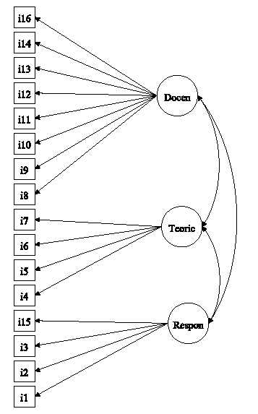
Modelo teórico calidad docente

Slide 39
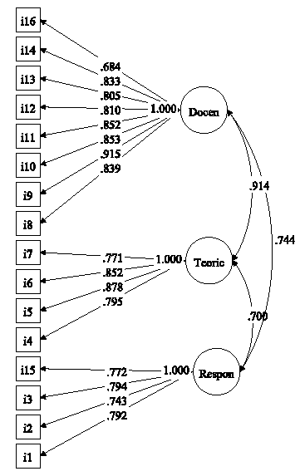
Modelo empírico calidad docente (cargas factoriales)

Slide 40
3. Estimación de la confiabilidad
Mediante Alfa de Cronbach aplicado sobre cada factor creado.
Resultados:
Alfa factor dominio docente: 0.944
Alfa factor dominio teórico: 0.894
Alfa factor responsabilidad: 0.858

Slide 41
En resumen…
Se trata de una escala tridimensional.
Todos los ítems se encuentra altamente asociados a su respectivo factor (altas cargas factoriales), por lo que no se justifica eliminar ningún ítem.
Modelo empírico se ajusta bien a modelo teórico, lo que implica que existe evidencia de validez por estructura interna.
El instrumento posee buena fiabilidad por consistencia interna.

Slide 42
Estrategias de Investigación Cuantitativa
Validez y Confiabilidad

